Slide 1
완벽한 난수를 만들어보자! -8조 | 최윤주 20192252 문영빈 20192229 방수경 20192234 유강현 20192239 아이코 20192246

Slide 2
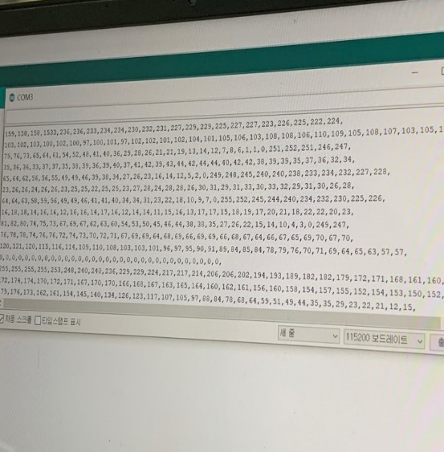
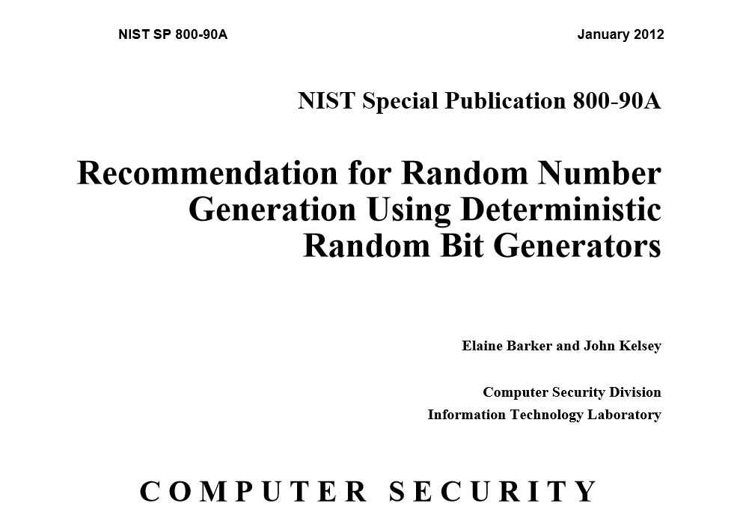
주제 선정 과정 및 참고 문헌 소개
난수의 필요성
참고 문헌
▶TTAK 결정론적 난수발생기 –제1부-블록암호 기반 난수발생기
▶[KISA-WP-2011-0039]_최종보고서
▶nistspecialpublication800-90a

Slide 3
구현 과정
01
02
03
04
CTR_DRBG 선택
초기화 함수 &
출력생성함수로만
구현하기로 결정
아두이노 스케치로
코드 구현 및
잡음원 수집
C언어로
DRBG 구현

Slide 4
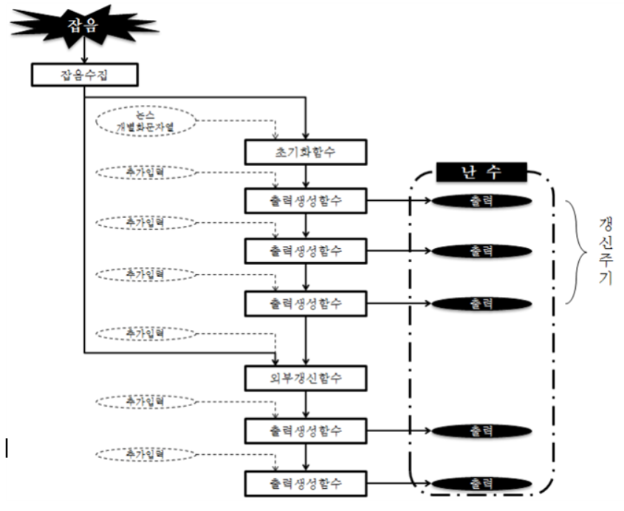

Slide 5
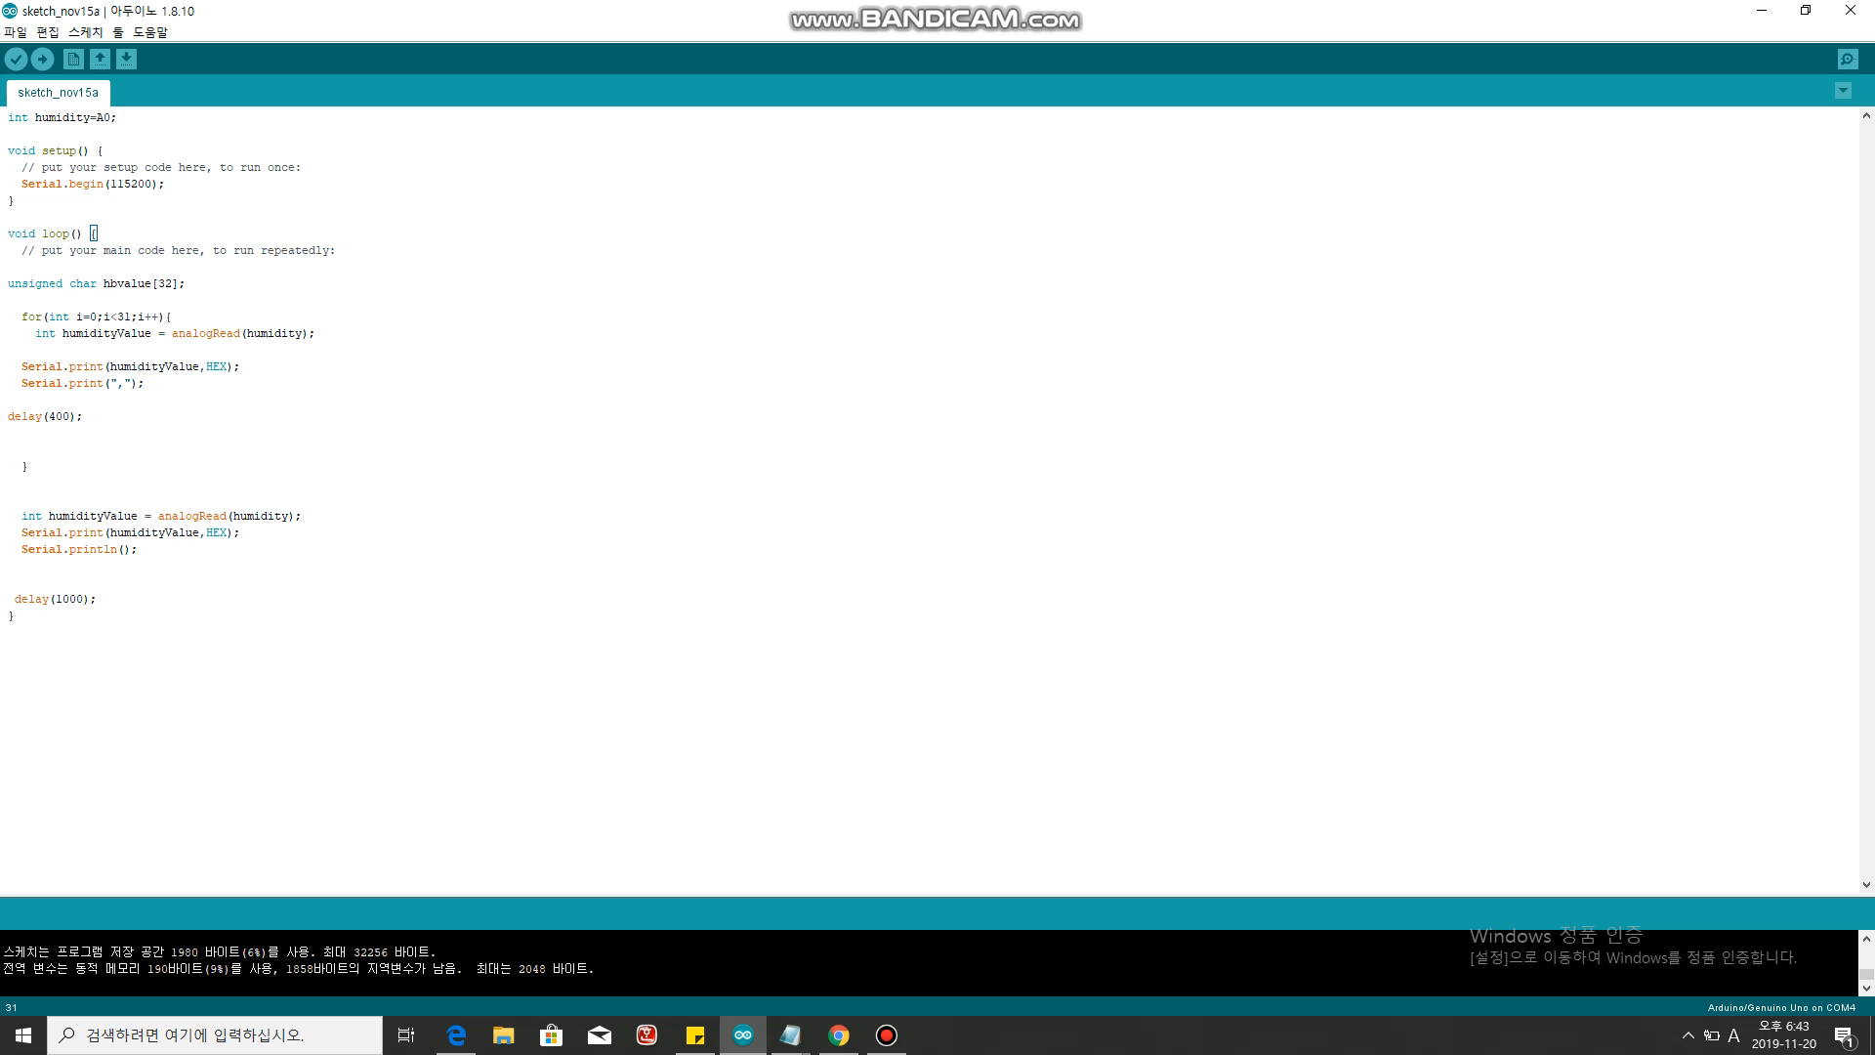
1. 습도

Slide 6
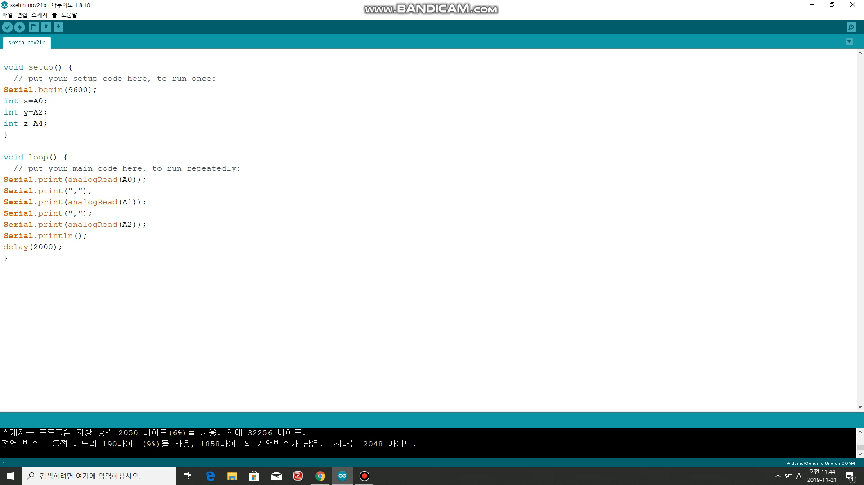
2. 조이스틱 (x, y, z) (10진수 ver)

Slide 7
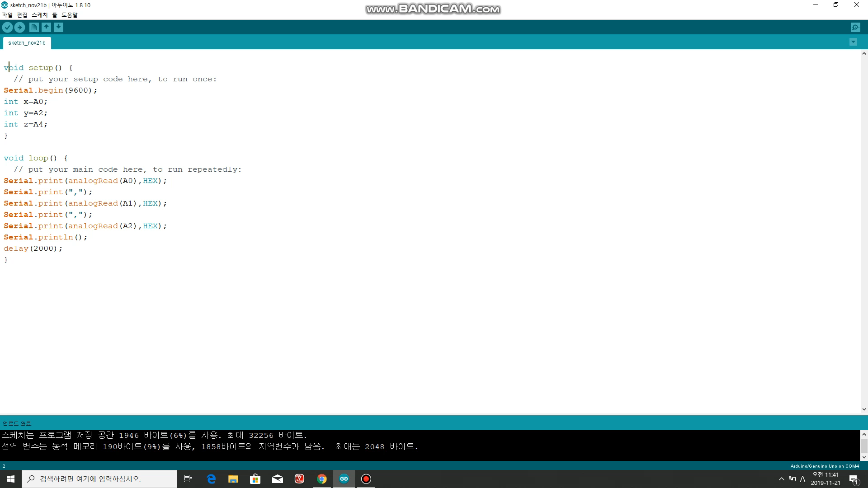
2. 조이스틱 (x, y, z) (16진수 ver)

Slide 8
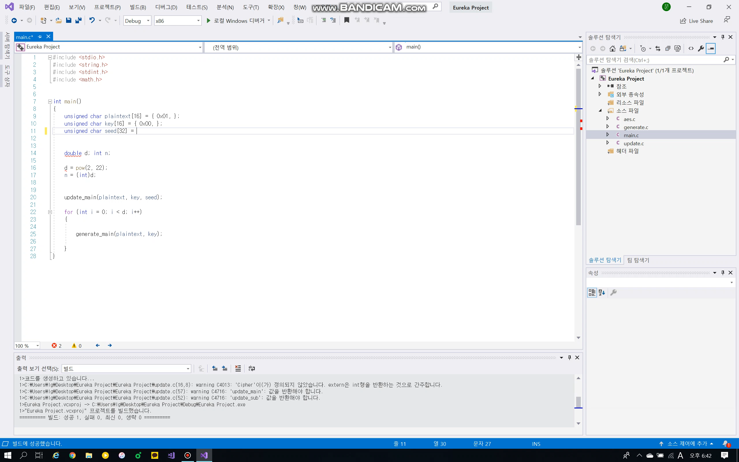
습도 센서에서 얻은 값을 seed값으로

Slide 9


8조만의 코드 설명
논스, 개별화문자열, 유도함수 OUT
AES
01
02
V값을 더하지 않고 따로
다양한 센서로 잡음원 수집
03
04

Slide 10
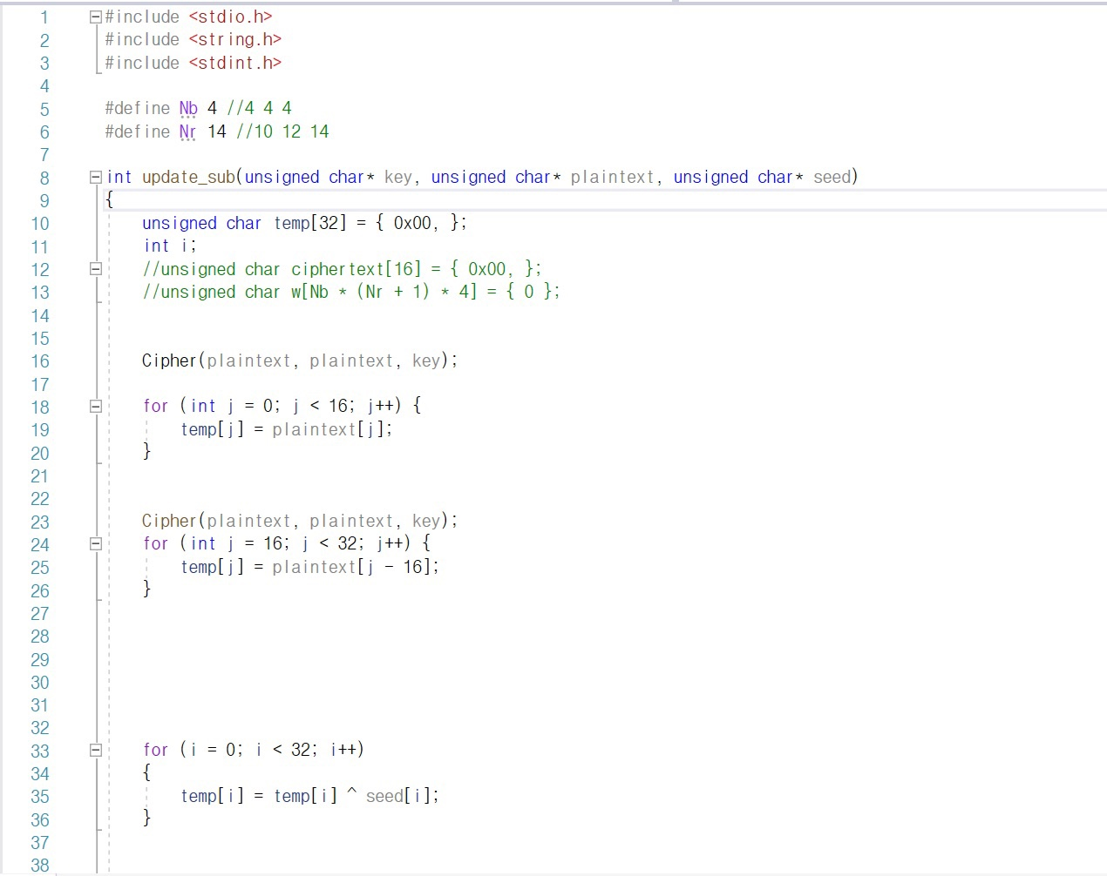

Slide 11
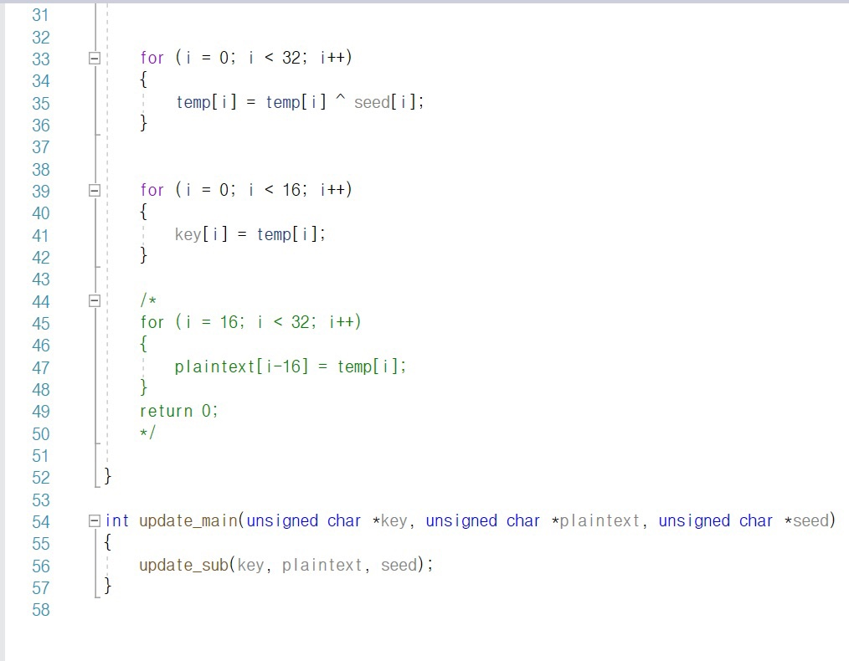

Slide 12
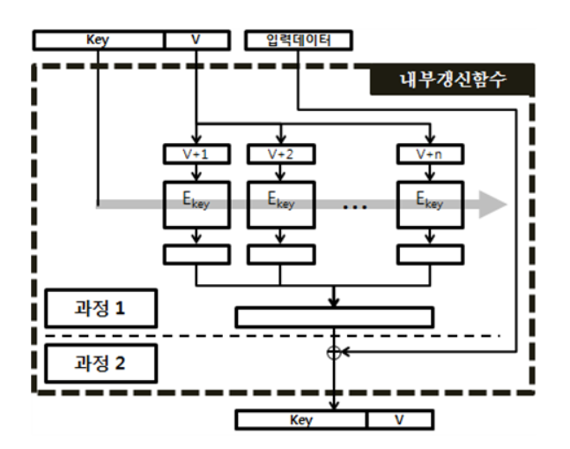
CTR_DRBG - V

Slide 13
계획 & 실제 비교
DRBG 이해
▶CTR_DRBG 구조 이해
▶RBG 알고리즘 설계
코드 생성
▶c언어로 함수 구현
▶아두이노 스케치로
검정 및 피드백
▶통계적 검정
▶피드백

Slide 14
한계점 & 향후 계획
한계점 | 해결책
전공 지식 부족 | 해 본 경험을 토대로 공부하기
표준 문서 어떻게 봐야할 지 | 단계 파악하기
향후 계획
전공과목 공부
AES가 아닌 걸로 구현한다면?
실제 잡음원 수집에서는 어떻게 수집할까

Slide 15
지금까지 화려한 결과물은 없어도 암호 연구의 꽃인 난수에 대한 연구를 맡은 8조였습니다
감사합니다 !

